Slide 1

Políticas Públicas de Prevenção de Suicídio
Audiência Pública
Comissão de Direitos Humanos e Legislação Participativa
03 de setembro de 2018

Slide 2
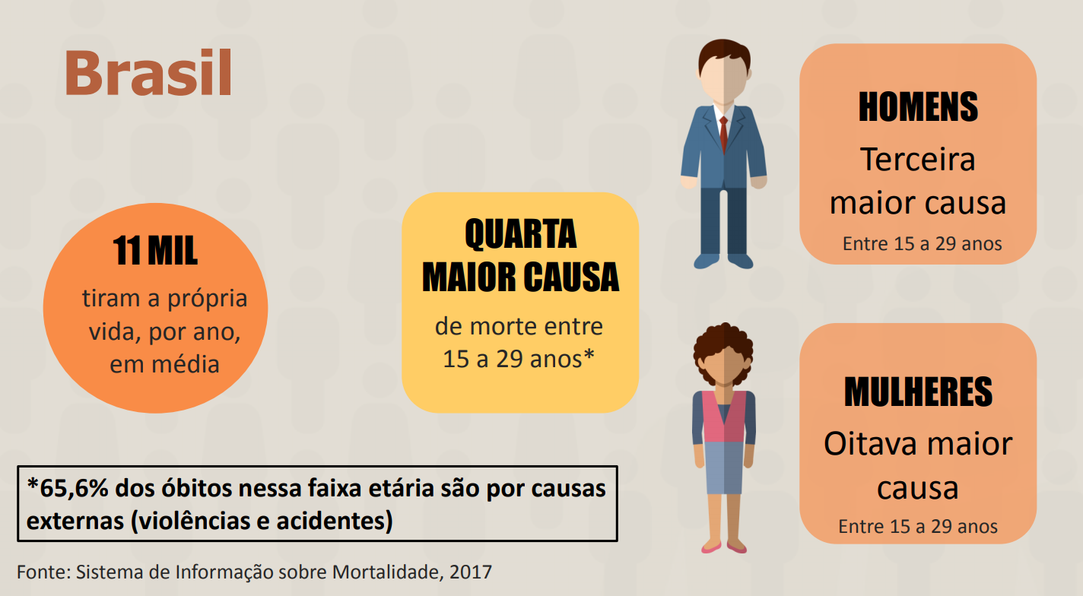
Óbitos por SUICÍDIO
30 suicídios por dia

Slide 3
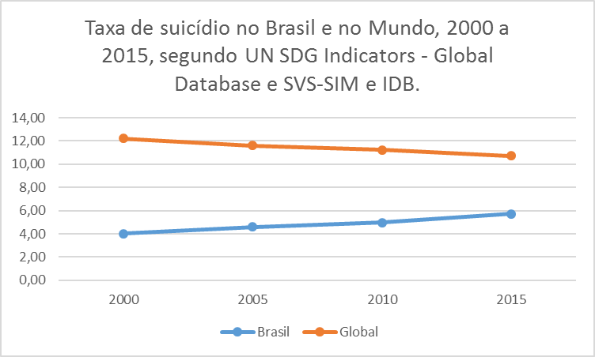
Tendências das taxas de mortalidade por suicídio no Brasil e no mundo.
Aumento médio de 1,7% ao ano
Fonte: United Nations. SDG Indicators - Global Database e SIM-DATASUS

Slide 4
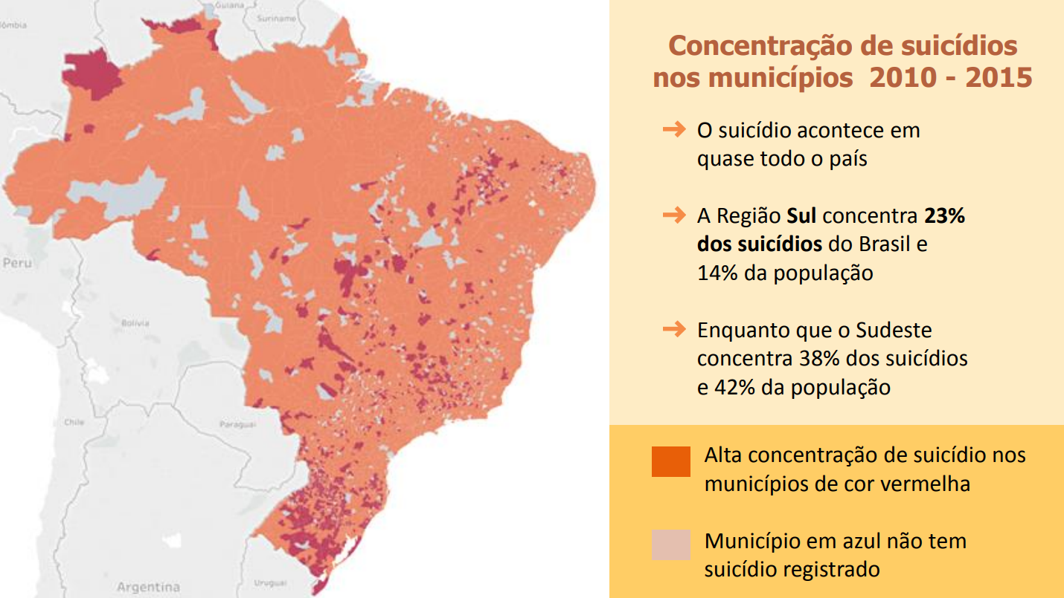

Slide 5

Comportamento suicida ao longo da vida
Atendimentos em serviços de urgência: 1
Tentativas: 3
Plano de suicídio: 5
Pensamento suicida: 17
Fonte: adaptado de
Botega et al, 2005

Slide 6
Número de notificações de lesão autoprovocada e tentativas de suicídio no Sinan, segundo ano de notificação. Brasil, 2011 a 2017*.
32,9%
Fonte: Sinan/MS.
*As bases dos anos 2015 e 2016 passarão por limpeza com exclusão de duplicidades. A base relativa ao ano de 2017 é preliminar e foi coletada em janeiro de 2018.

Slide 7
Percentual de notificações de tentativas de suicídio no Sinan, segundo faixa etária. Brasil, 2017* (n= 19.580)
Percentual de notificações de tentativas de suicídio no Sinan, segundo faixa etária e sexo. Brasil, 2017* (n= 19.580)
Fonte: Sinan/MS.
Fonte: Sinan/MS.
*A base relativa ao ano de 2017 é preliminar e foi coletada em janeiro de 2018.

Slide 8
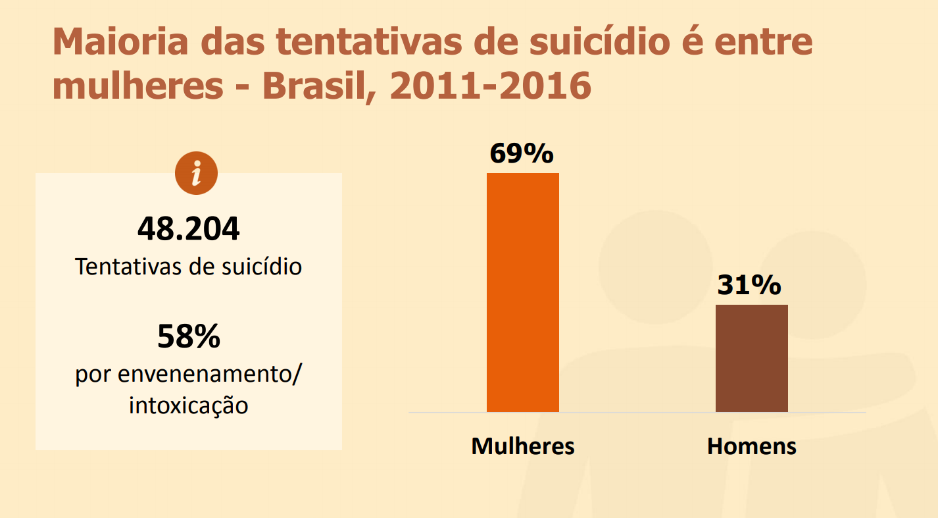

Slide 9
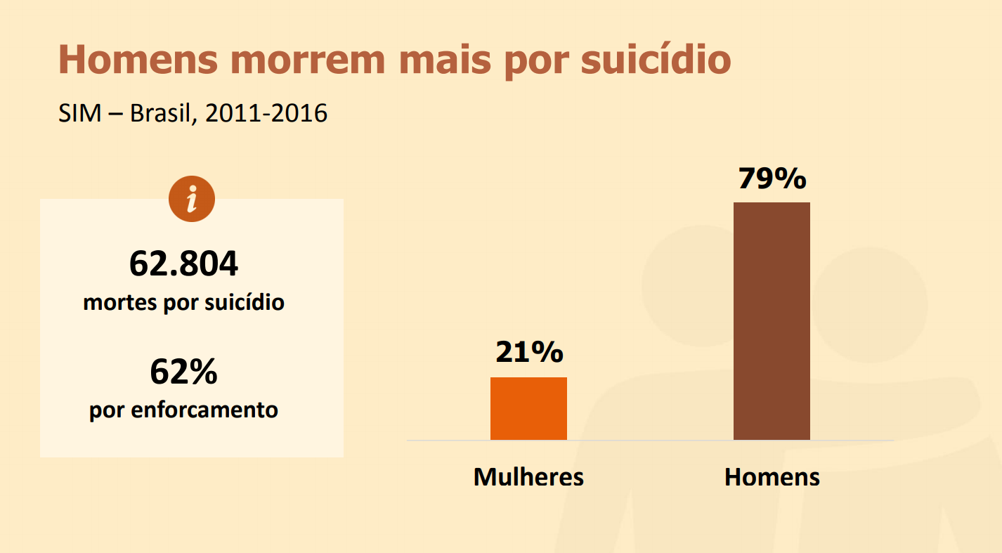
Taxa de mortalidade por suicídio entre homens é 3,6 vezes maior

Slide 11
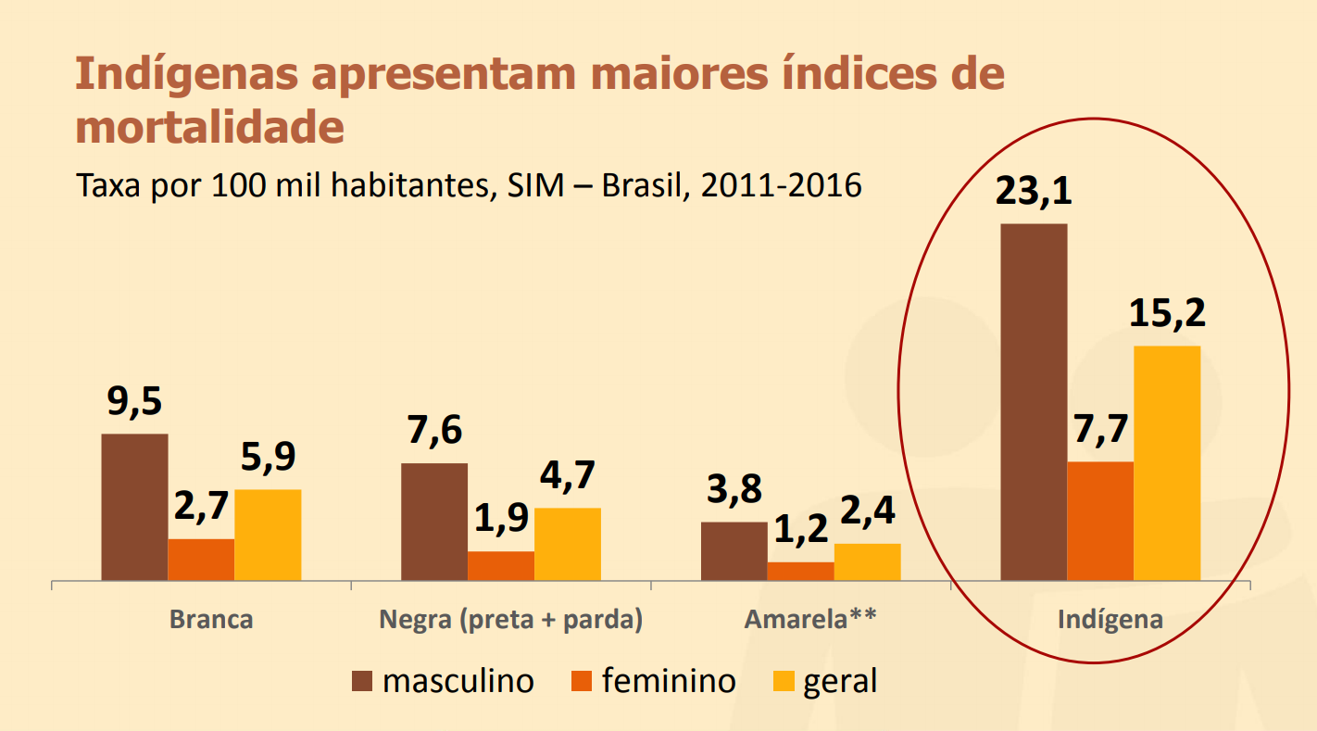

Slide 12
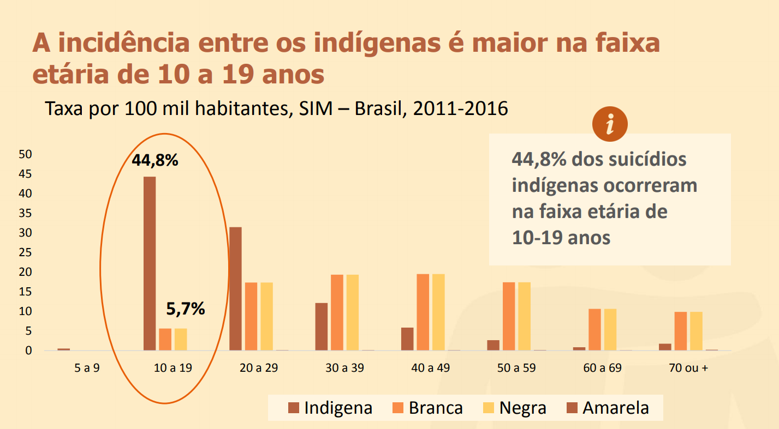
Proporção de óbitos por faixa etária e raça
Notes:
A proporção de suicídios entre jovens é 8 x maior entre indígenas do que entre não indígenas

Slide 13
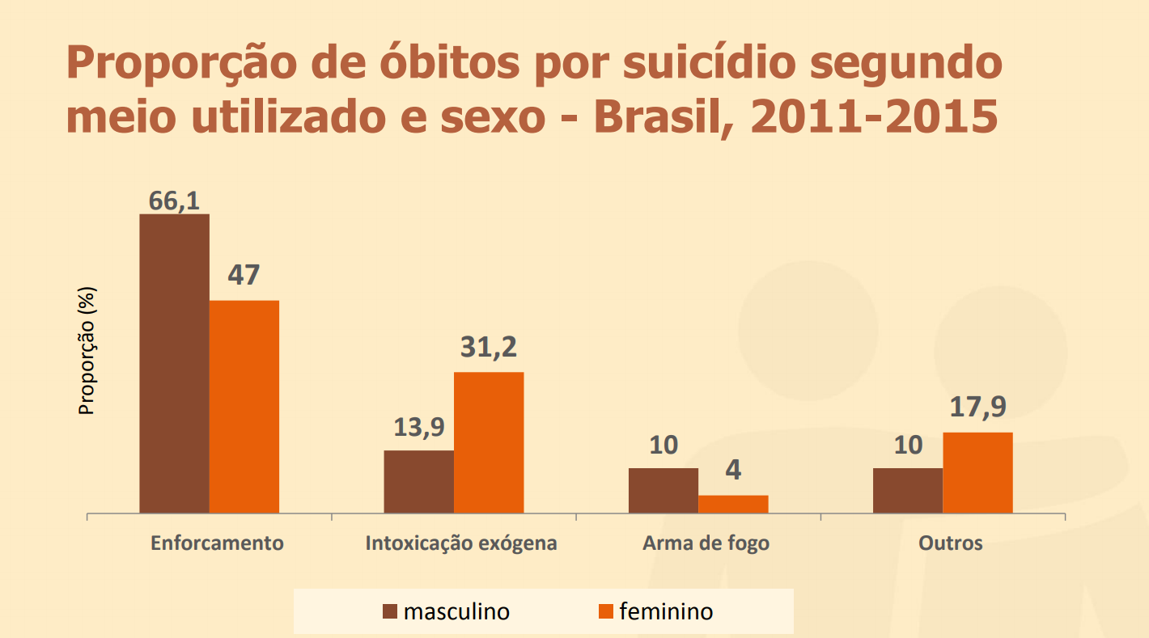

Slide 14
CDC/ USA: PACOTE TÉCNICO DE EVIDÊNCIAS
Estratégias | Abordagens
Fortalecer apoios econômicos | • Fortalecer a segurança financeira das famílias • Políticas de estabilidade habitacional
Fortalecer a oferta e o acesso a cuidados em saúde mental | • Melhorar a cobertura de cuidados a condições de saúde mental • Reduzir a escassez de serviços em áreas carentes • Melhorar a segurança e qualidade do cuidado
Promover ambientes de proteção | • Reduzir o acesso a meios letais • Políticas de cultura organizacional • Políticas baseadas na comunidade para reduzir o uso excessivo de álcool
Promover conectividade | • Programas de apoio entre pares • Atividades de envolvimento da comunidade
Desenvolver habilidades de enfrentamento (coping) e resolução de problemas | • Programas de aprendizado sócio emocional • Programas de habilidades parentais e relacionamento familiar
Identificar e apoiar pessoas em risco | • Treinamento de “guardiões” (gatekeepers) • Intervenção em situação de crise • Cuidado para pessoas em risco de suicídio • Cuidado para evitar novas tentativas

Slide 15
Evidências
EFEITO DA MÍDIA sobre as taxas de suicídio:
BRASIL (Loureiro et al. 2013):
Entre 1980 e 2009, foi “o terceiro motivador do suicídio, depois de desemprego e violência, para todos os grupos de pessoas”
Maior vulnerabilidade a esse efeito da mídia de grupos mais influenciáveis pelo “comportamento de grupo”:
população jovem
Índice de Mídia Taxa de suicídio de homens jovens
AUSTRIA (OMS 2010):
Guia de boas práticas para a mídia sobre comunicação de suicídio:
Resultado: redução de 80% dos suicídios e tentativas no metrô
CRISES ECONÔMICAS, DESEMPREGO E INSTABILIDADE HABITACIONAL
USA (CDC):
Taxas de suicídio aumentam durante recessões econômicas marcadas por altas taxas de desemprego e instabilidade econômica
Suicídios precipitados por execuções hipotecárias e despejos de domicílios aumentaram mais de 100% de 2005 para 2010 (crise imobiliária americana)
1%
5,3%

Slide 16
Evidências
RESTRIÇÃO DO ACESSO A MEIOS (OMS 2010):
Medicamentos
Reino Unido – redução do tamanho das embalagens de medicamentos utilizados para auto envenenamento:
Resultado: – redução de 21% a 48% de mortes por esses envenenamentos
– redução de 11% na taxa de autointoxicação não fatal
Pesticidas
Sri Lanka – restrição da importação de pesticidas altamente tóxicos (Classe I OP e endosulfan).
Resultado: Diminuição significativa da taxa de suicídio por esse tipo de intoxicação
Controle de armas
USA
Resultado: nos estados que implantaram legislação mais restritiva à compra de armas a redução média nos suicídios por esse meio foi 6 vezes maior do que nos outros estados.

Slide 17
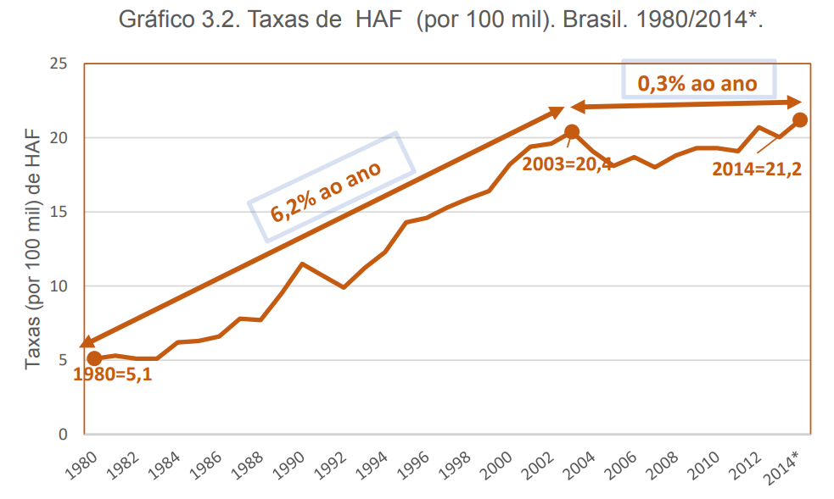
Estatuto do Desarmamento (Lei 10.826/2003) impacto na mortalidade por armas de fogo
14% dos suicídio
71% dos homicídios
Estima-se que:
Mais de 15 milhões de armas de fogo em mão privadas
Quase 79% não registradas, sendo quase ¼ em mãos criminosas (Dreyfus e Nascimento, 2005)
4% das mortes por armas de fogo são suicídio
29% maior se mantida taxa de crescimento anterior a 2003

Slide 18
Proporção de suicídios por armas de fogo no
Brasil em 2004 e 2016.

Slide 19
Intoxicação por Agrotóxicos no Brasil
3º mercado e o 8º maior consumidor de agrotóxicos por hectare no mundo
12% das tentativas de suicídio por intoxicação são por agrotóxicos
4% dos suicídios são por pesticidas
Subnotificação: 1 registro/ 50 casos de intoxicação (Peres et al, 2001)
8,5 vezes maior que a taxa média de letalidade por intoxicações
Forte associação entre intoxicações agudas por agrotóxicos e transtornos mentais (depressão e ansiedade)
Fonte: Sinitox – Fiocruz e SIM - DATASUS

Slide 20
Outras Evidências
Itália (OMS 2010)
Tele-Help (dispositivo de alarme portátil) e
Tele-Check (chamada proativa por equipe treinada)
Resultado: Um número significativamente menor de suicídios foi encontrado em usuários de serviços entre 1988 e 1998.
Japão (Nakanishi et al 2017)
Programas de prevenção do suicídio por meio de sistemas comunitários de saúde mental geraram menos internações psiquiátricas e reduziram taxa de suicídio mais do programas em sistemas de base hospitalar tradicional
Bélgica (Van Heeringen 1995)
Visitas domiciliares por enfermeiro a pacientes que não compareciam ao atendimento pós-tentativa de suicídio tiveram efeito significativo na adesão ao encaminhamento e sobre a repetição de comportamento suicida.

Slide 21
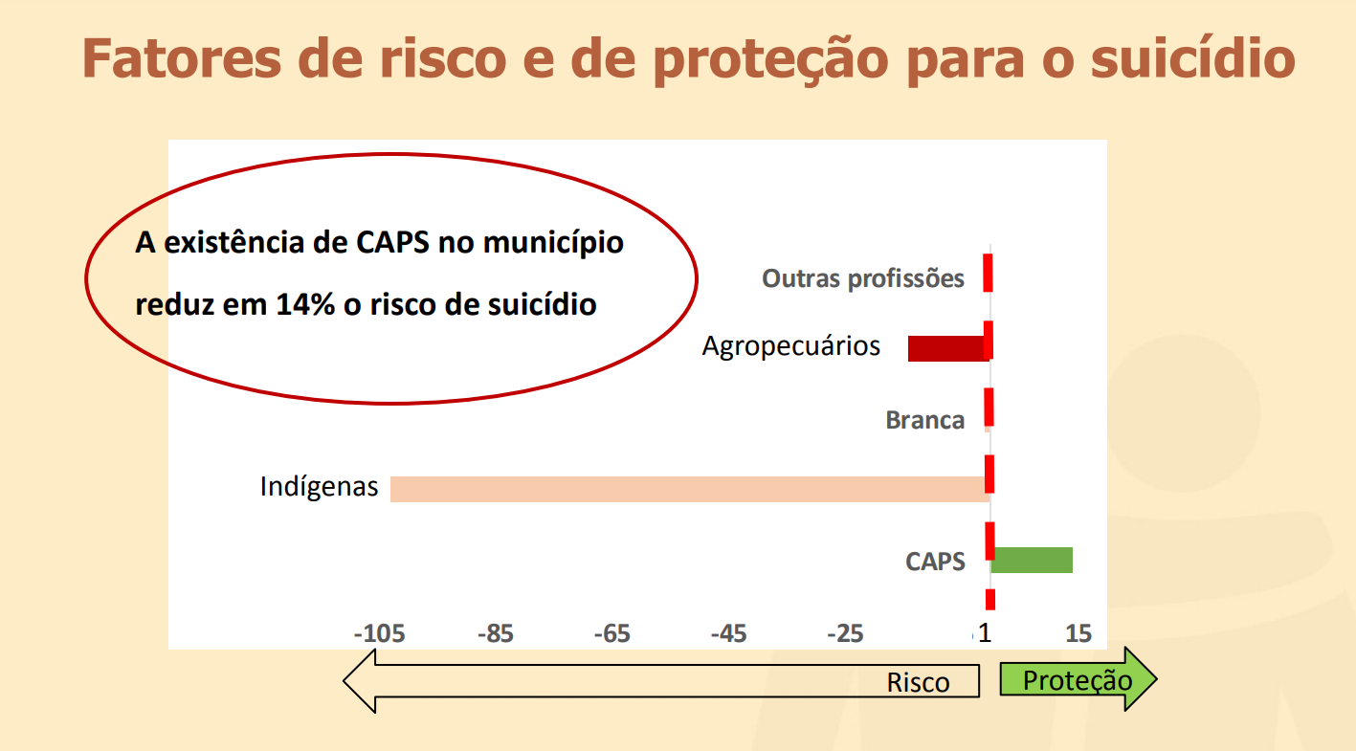
Fonte: SVS/MS, 2017

Slide 22
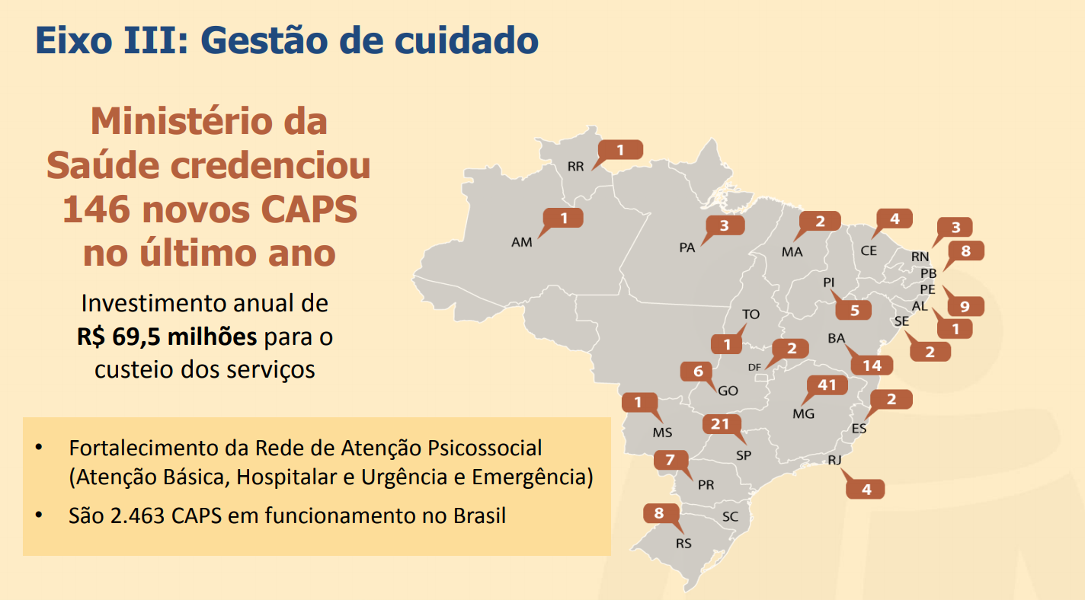

Slide 23


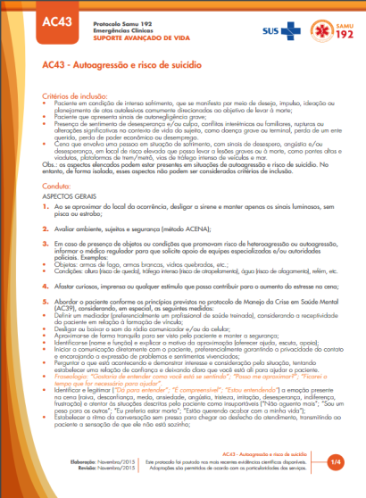
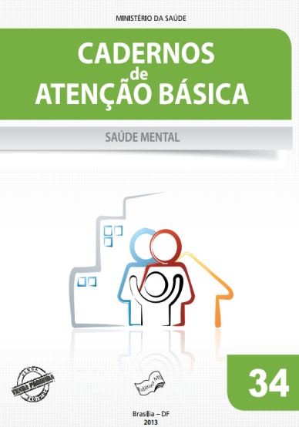


INICIATIVASDO GOVERNO FEDERAL
Portaria Nº 2.542/2005
Institui GT
Port. Nº 1.876/ 2006 Diretrizes de Prevenção ao Suicídio
Manual de Prevenção ao Suicídio
Equipes Saúde Mental - 2006
Curso EAD Crise e Urgência em Saúde Mental. 4 Edições: 2013-2015
Protocolo SAMU Suicídio
2015
Caderno da Atenção Básica
Saúde Mental
2013
Port. 1271/2014 Vigilância de Violências e Acidentes (VIVA)
Financiamento de iniciativas locais de prevenção ao suicídio
Orientações Prevenção Suicídio Povos Indígenas
2015

Slide 24
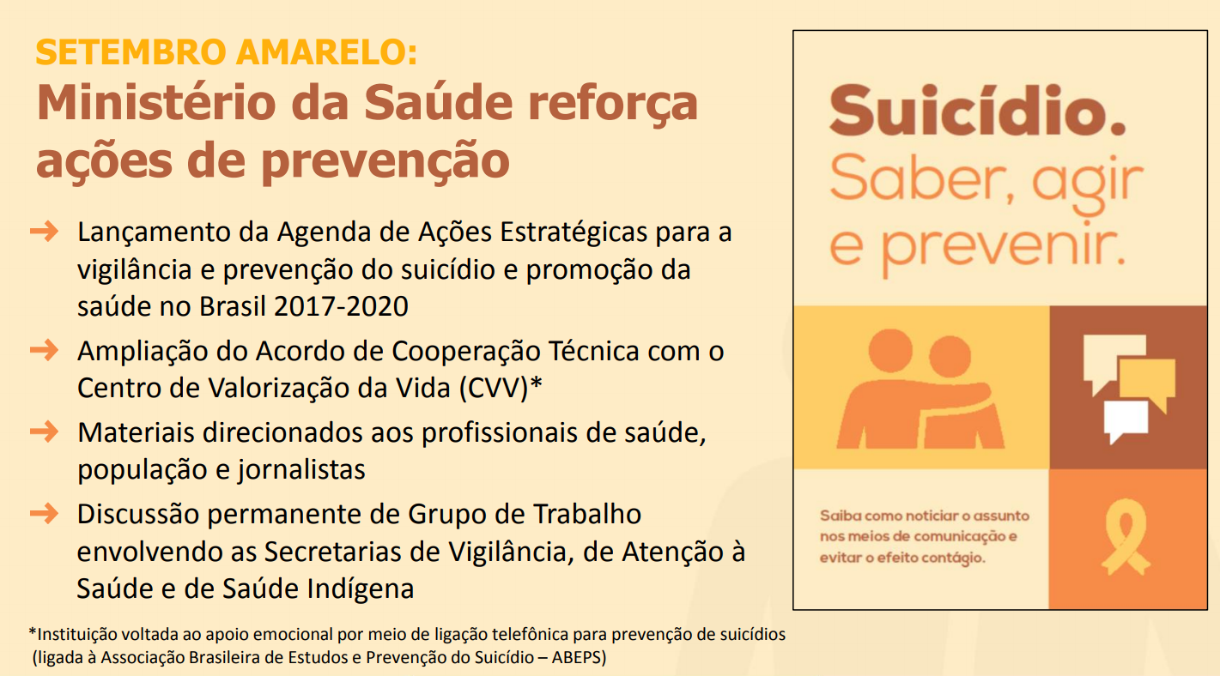

Slide 25
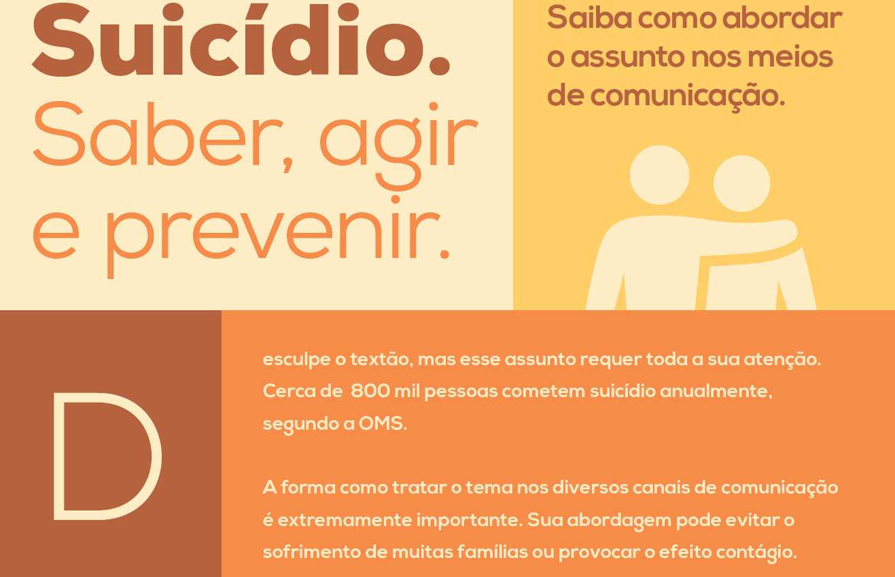
Orientações para Influenciadores Digitais

Slide 26
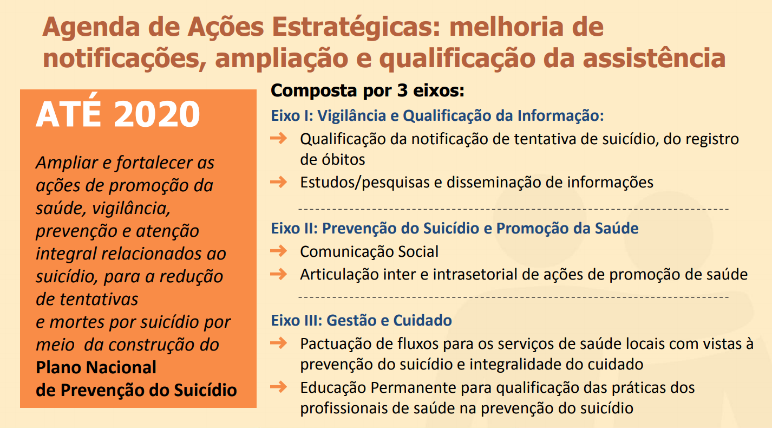

Slide 27
Ações do Ministério da Saúde
Capacitação à distância de 1.500 profissionais de saúde no curso de Crise e Urgência em Saúde Mental – em andamento
Elaboração de novo Manual para Profissionais de Saúde sobre Prevenção do Suicídio
Realização do “V Reunião Técnica para qualificação das ações voltadas à Saúde Mental no Subsistema de Atenção à Saúde Indígena”, com DSEIS prioritários
Oficinas Locais de Prevenção do Suicídio nos DSEIs MA, Alto Rio Negro, Vale do Javari e MG/ES
Criação de incentivo financeiro para apoio a projetos locais de prevenção do suicídio (Portaria 3491 de 18 dezembro de 2017 e Port. Nº 3491 de 18 dezembro de 2017)
1º Fase: Piloto nos 6 estados brasileiros com maiores taxas de mortalidade por suicídio –
R$ 1.450.000,00 + apoio técnico à implantação dos projetos
Capacitação presencial de multiplicadores para qualificação dos Projetos Estaduais

Slide 29
Objetivo de Desenvolvimento Sustentável - ODS
Objetivo 3 - Assegurar uma vida saudável e promover o bem-estar para todas e todos, em todas as idades.
Meta global - Até 2030, reduzir em um terço a mortalidade prematura por doenças não transmissíveis via prevenção e tratamento, e promover a saúde mental e o bem-estar.
Meta Brasil - Até 2030, reduzir em um terço a mortalidade prematura por doenças não transmissíveis via prevenção e tratamento, e promover a saúde mental, a saúde do trabalhador e da trabalhadora, o bem-estar e a prevenir o suicídio, reduzindo significativamente a tendência.

Slide 30

OBRIGADA!
DEPARTAMENTO DE AÇÕES
ESTRATÉGICAS PROGRAMÁTICAS – DAPES
TEL.: 61 33159154

